Slide 1
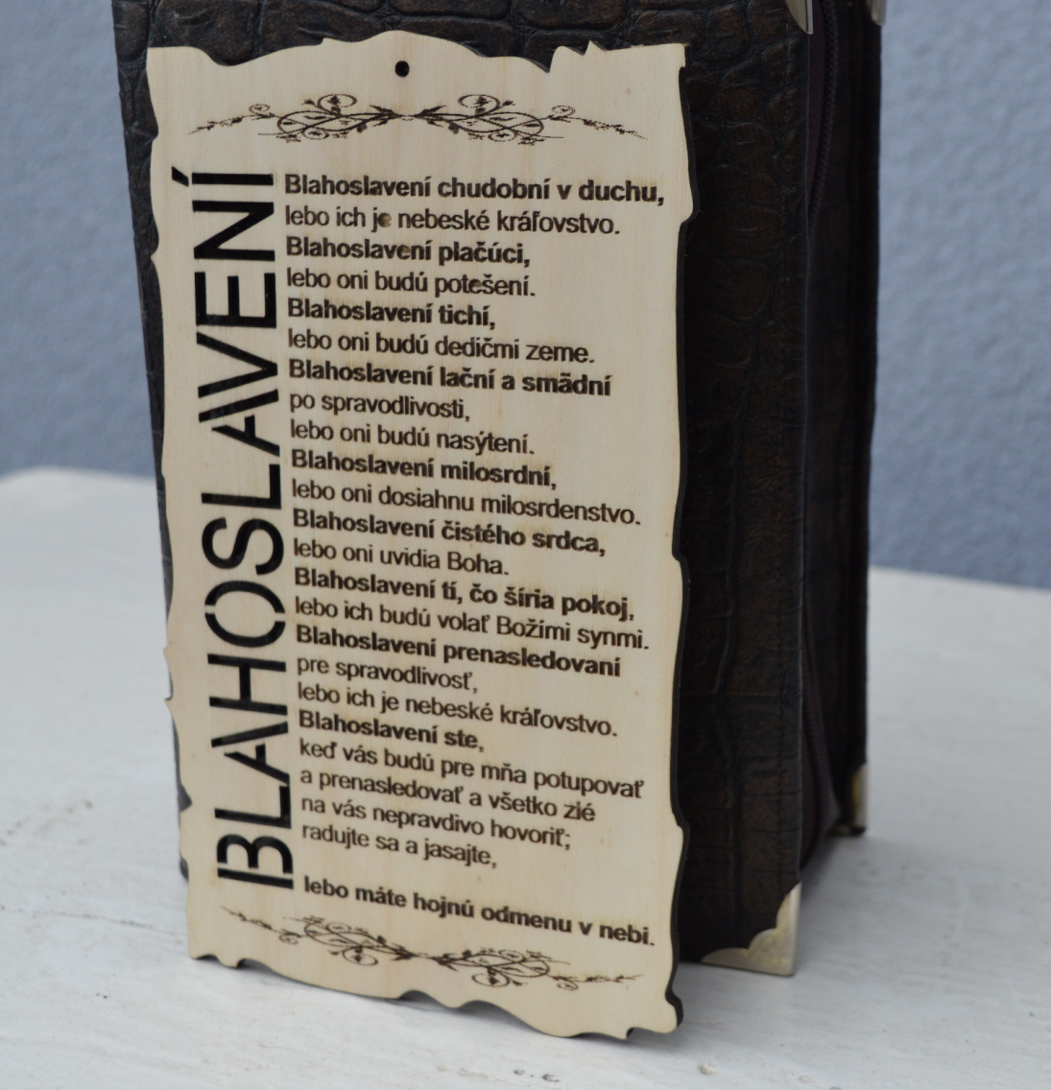
Blahoslavení prenasledovaní pre spravodlivosť Mt 5,9

Slide 2
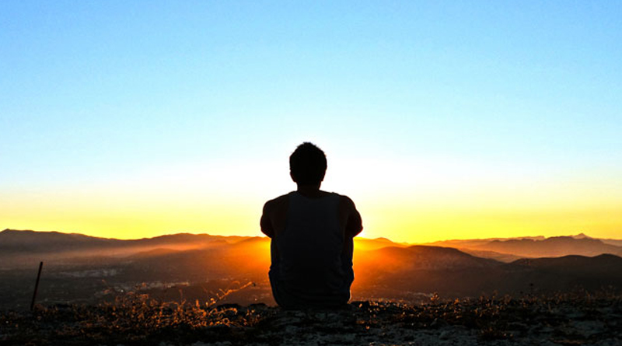
Spravodlivosť
Ôsme blahoslavenstvo súvisí so štvrtým; aj tu sa objavuje slovo “spravodlivosť”, ktoré označuje Božiu vôľu.
Blahoslavenstvá
(Mt 5,1-12)

Slide 3
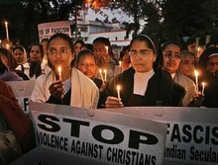
Prenasledovanie
sa stáva kľúčom pre vstup do Božieho kráľovstva, pretože je ovocím odovzdania sa Otcovej vôli: ak však nie toto je príčinou prenasledovania, treba byť veľmi opatrní, keď sa definujeme ako “prenasledovaní”.

Slide 4
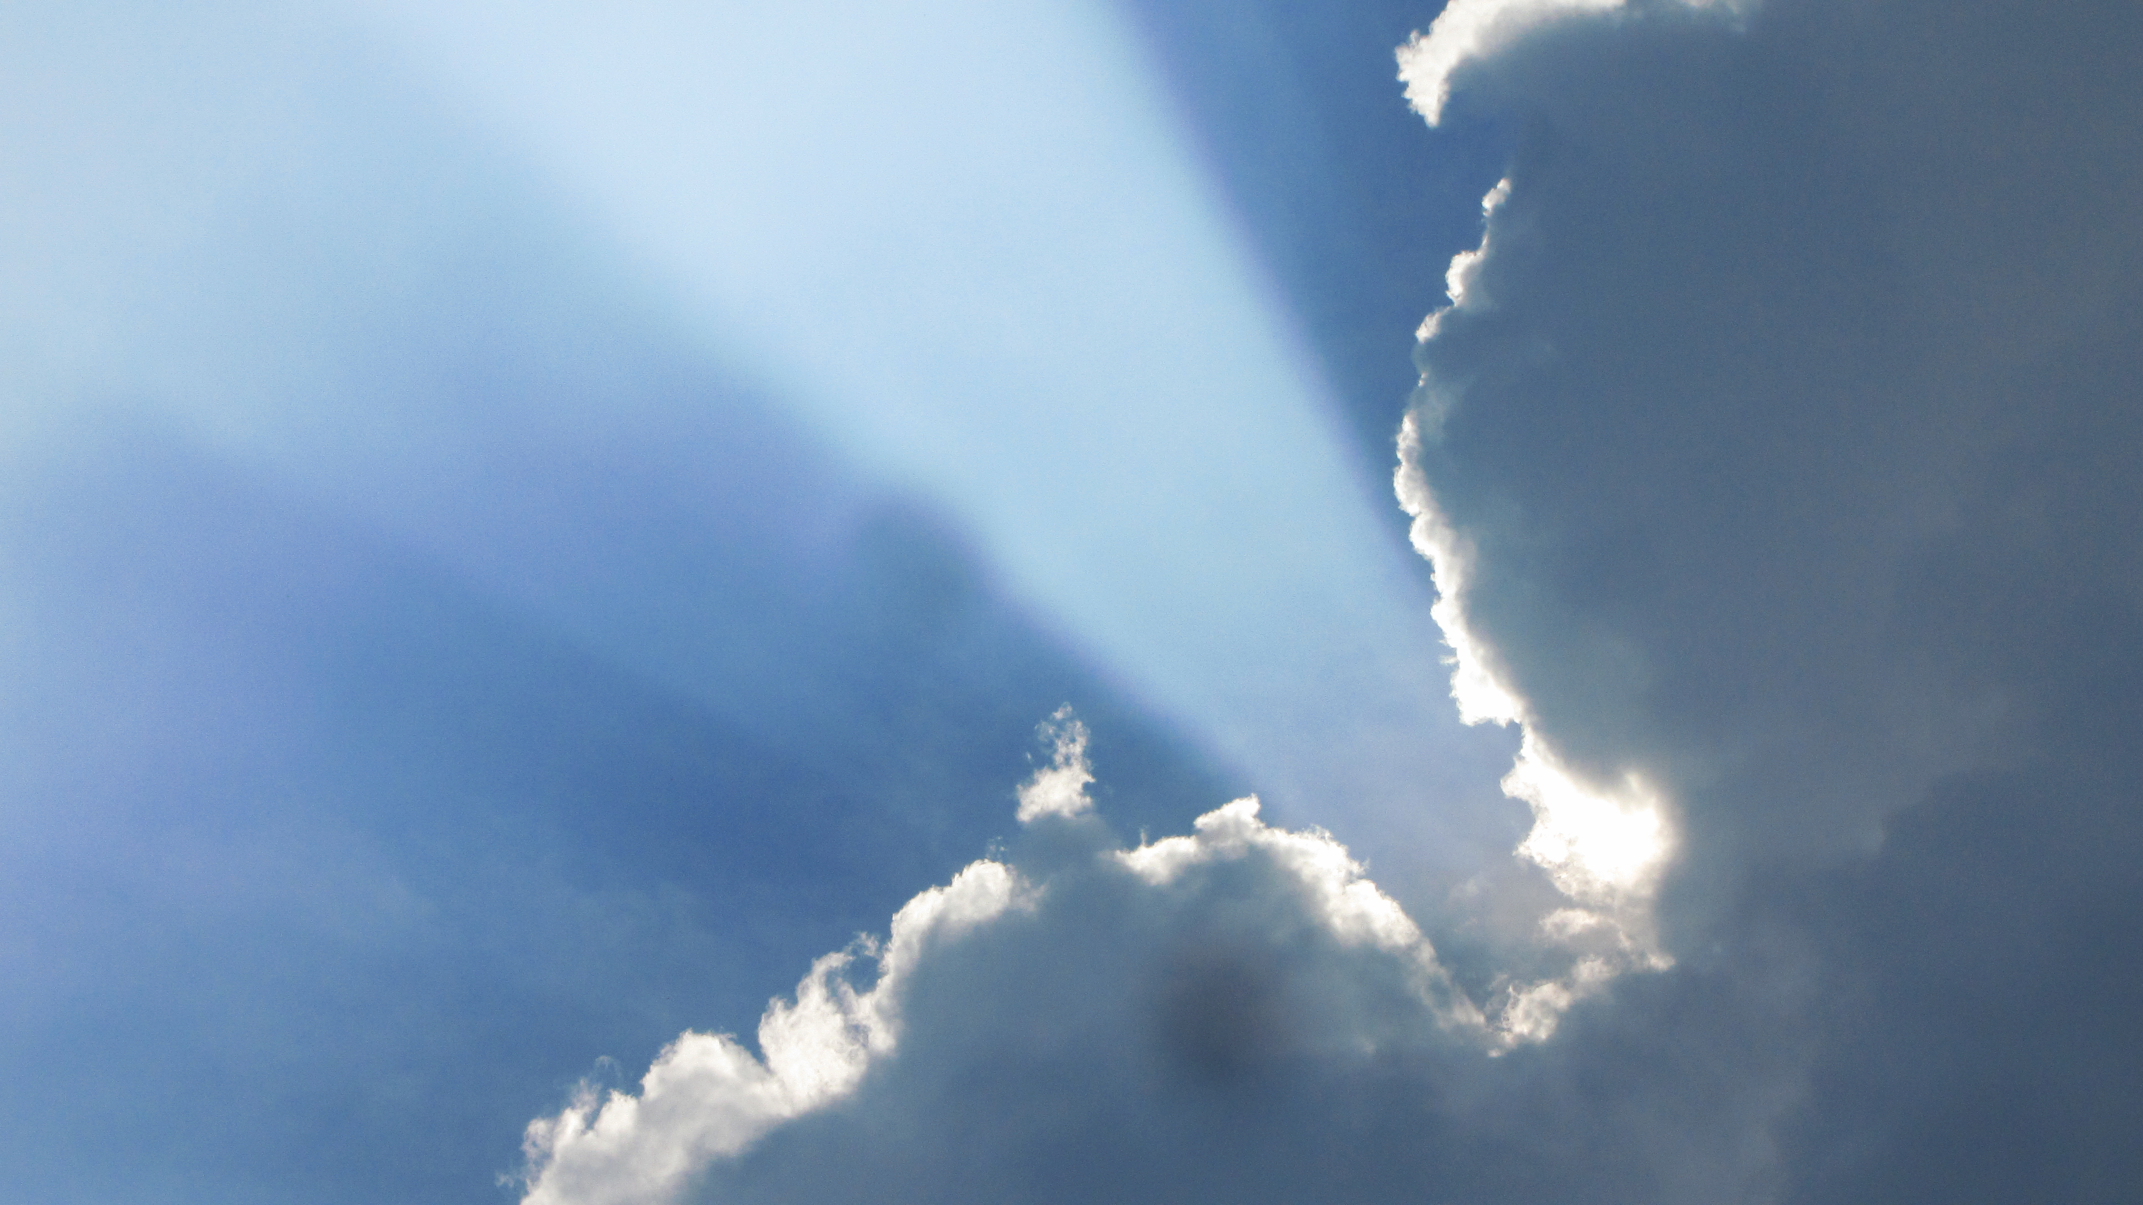
“Lebo ich je nebeské kráľovstvo”
Vyjadrenie “Lebo ich je nebeské kráľovstvo” je spoločné s prvým blahoslavenstvom, ktorého toto je predlžením; dokonca aj sloveso je znova v prítomnom čase.

Slide 5
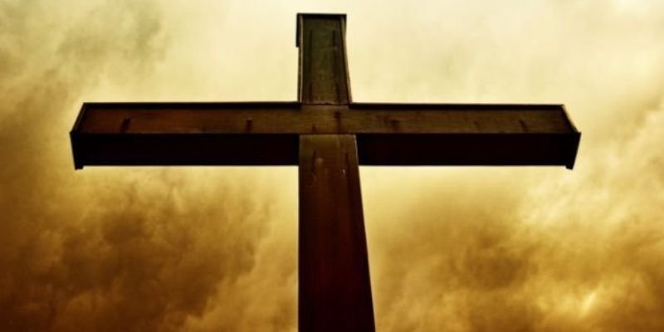
Prenasledovanie je nevyhnutné
Pre Matúša je prenasledovanie nevyhnutným dôsledkom rozhodnutia sa pre chudobu: zatiaľ čo mocní kvôli ich pohodliu neváhajú vziať život druhým, Ježišovi nasledovníci pre dobro druhých neváhajú riskovať svoj vlastný život.

Slide 6
Prečo?
Jestvovanie spoločenstva, ktoré sa rozhoduje proti hodnotám spoločnosti, spôsobuje, že spoločnosť odpovedá prenasledovaním, pretože neprijíma, ak niekto životom diskredituje hodnoty bohatstva a moci.
Prenasledovanie sa často rodí vnútri a nie je len reakciou zvonku, uskutočňuje sa v mene Božom: “prichádza hodina, keď sa každý, kto vás zabije, bude nazdávať, že tým slúži Bohu” (Jn 16,2)

Slide 7
Svet dnes
Hoci od Ježišovej doby uplynulo veľa času, svet sa nezmenil, nezmizli despotické totalitné režimy. Stále existujú oveľa rafinovanejšie spôsoby prenasledovania, ktoré možno nespôsobujú smrť, ale podrobujú človeka strate dobrého mena a vylúčeniu.

Slide 8
Blahoslavení prenasledovaní pre spravodlivosť Mt 5,9

